Slide 1
Python爬虫实例教程
讲师：日月光华

Slide 2
搭建开发环境
答疑群：945189407

Slide 3
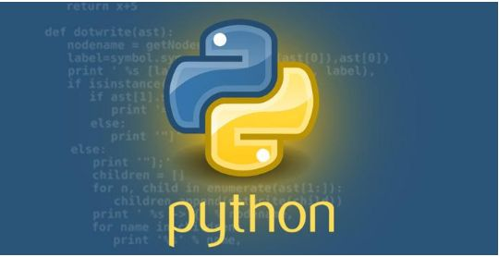
代码运行环境
本课程代码运行环境：
Python 3.6
Windows 10

Slide 4
下载和安装Python
一是 Python官网
二是 下载和安装Anaconda
Notes:
在“幻灯片放映”模式下，选择箭头访问相应链接。

Slide 5
官网（https://www.python.org/）
官网下载安装
Notes:
在“幻灯片放映”模式下，选择箭头访问相应链接。

Slide 6
清华镜像（https://mirrors.tuna.tsinghua.edu.cn/anaconda/archive/）
Anaconda下载安装
Notes:
在“幻灯片放映”模式下，选择箭头访问相应链接。

Slide 7
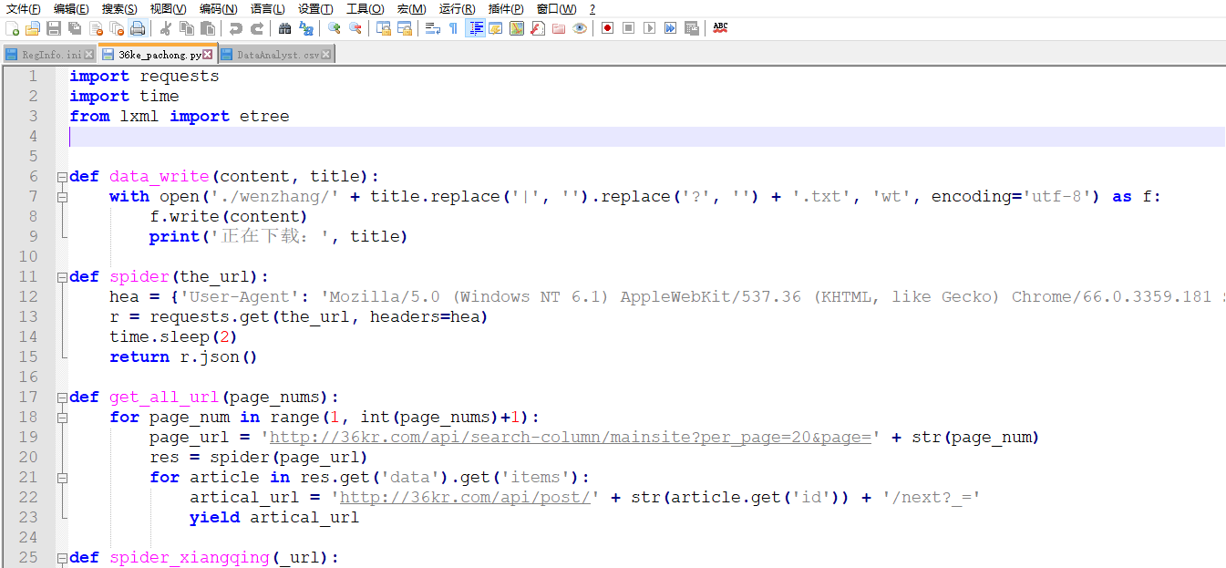
开发编辑器
本课程常用开发编辑器：
Jupyter Notebook
Pycharm
Notepad++

Slide 8
Jupyter Notebook
Jupyter Notebook（ IPython notebook）是一个基于网页的交互式笔记本，支持运行多种编程语言。
Jupyter Notebook 的本质是一个 Web 应用程序，便于创建和共享文学化程序文档，支持实时代码，数学方程，可视化和 markdown
Notes:
在“幻灯片放映”模式下，选择箭头访问相应链接。

Slide 9

Pycharm
Pycharm是一款非常优秀的python IDE，带有一整套可以帮助用户在使用Python语言开发时提高其效率的工具
Notes:
在“幻灯片放映”模式下，选择箭头访问相应链接。

Slide 10
Pycharm
下载社区版本的Pycharm
https://www.jetbrains.com/pycharm/download/#section=windows
Notes:
在“幻灯片放映”模式下，选择箭头访问相应链接。

Slide 11
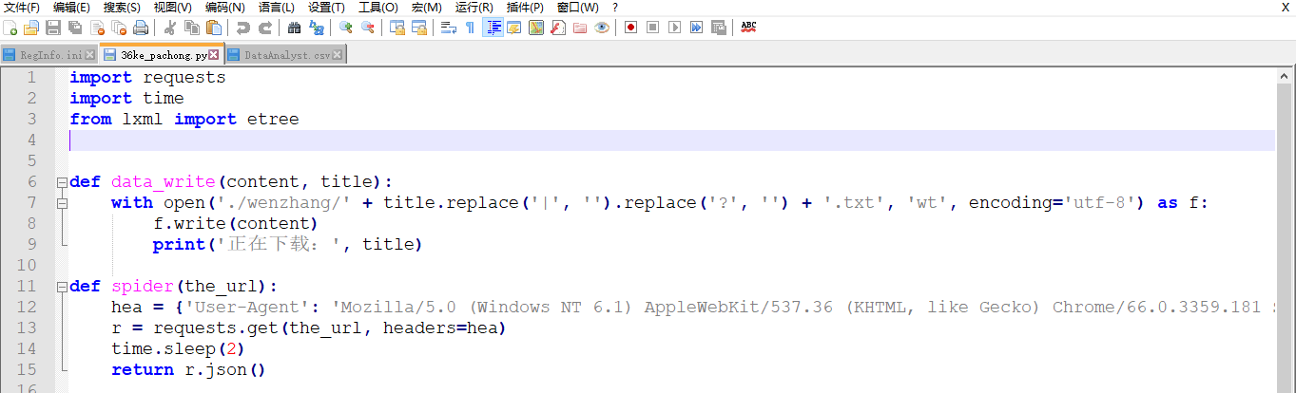
Notepad++
官网下载
https://notepad-plus-plus.org/
Notes:
在“幻灯片放映”模式下，选择箭头访问相应链接。

Slide 12
谢谢大家
讲师：日月光华 答疑群：945189407

